Slide 1

UNIDAD 05 - DATA SCIENCE I
Visualizaciones Avanzadas

Slide 2
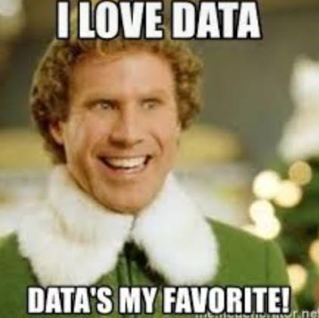
¡Esta clase va a ser grabada!

Slide 3
¿Preguntas sobre la clase práctica en vivo anterior?

Slide 4

Objetivos de la clase
Conocer la relevancia de la visualización de datos.
Identificar cómo lograr una comunicación efectiva.
Comprender un análisis básico, las relaciones entre elementos y la distribución.
Conocer gráficos en más de dos dimensiones.
Conocer las librerías más utilizadas para visualización Python.
Aprender a graficar datos en Python. Entender el uso básico de las librerías más utilizadas: Matplotlib y Seaborn.

Slide 5
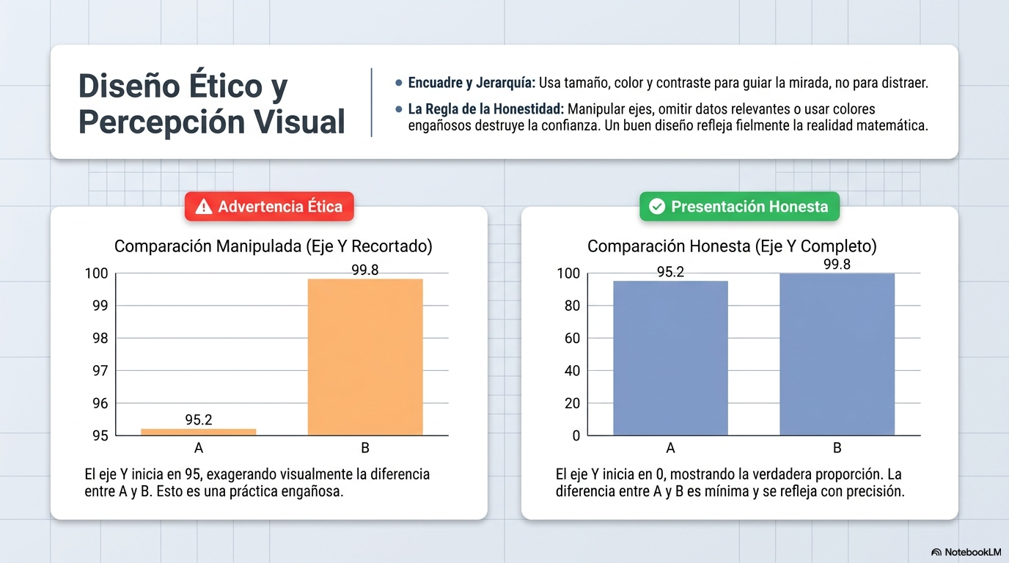

Slide 6
Tipos de graficos

Slide 7
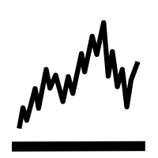
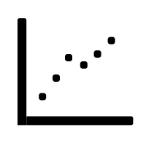
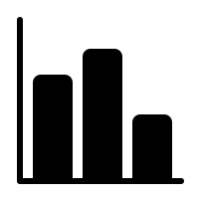
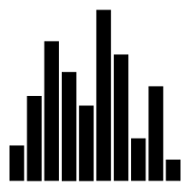
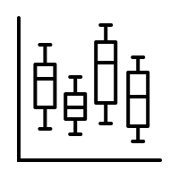
Gráficos
Líneas
Puntos
Barras
Histograma
Boxplot

Slide 8
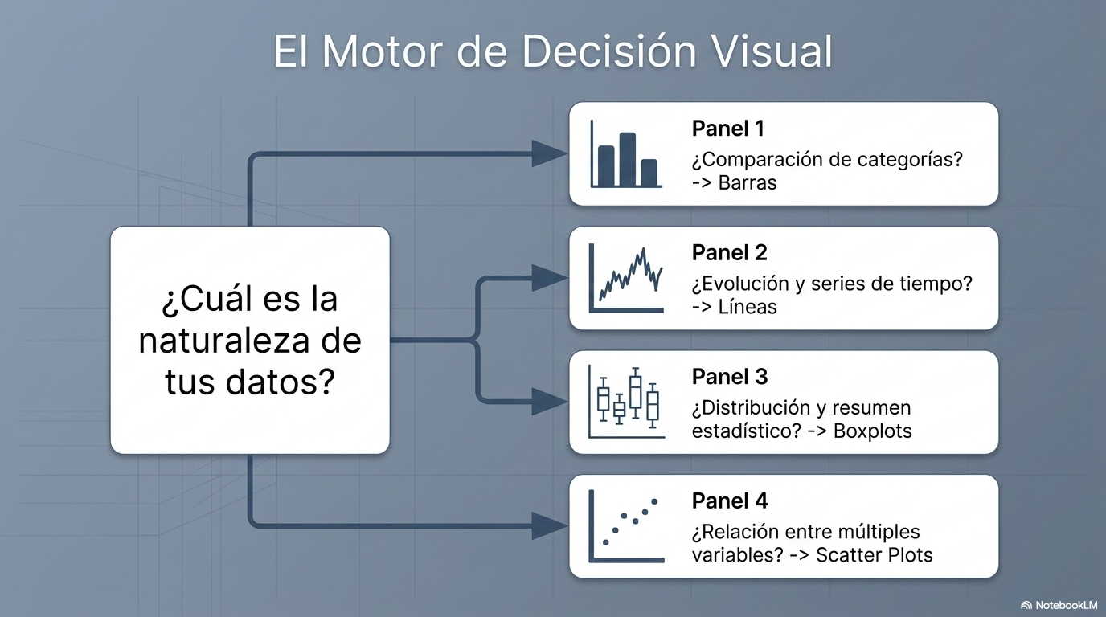

Slide 9
Seaborn: Comandos básicos

Slide 10
Diferencias entre Seaborn y Matplotlib

Slide 11
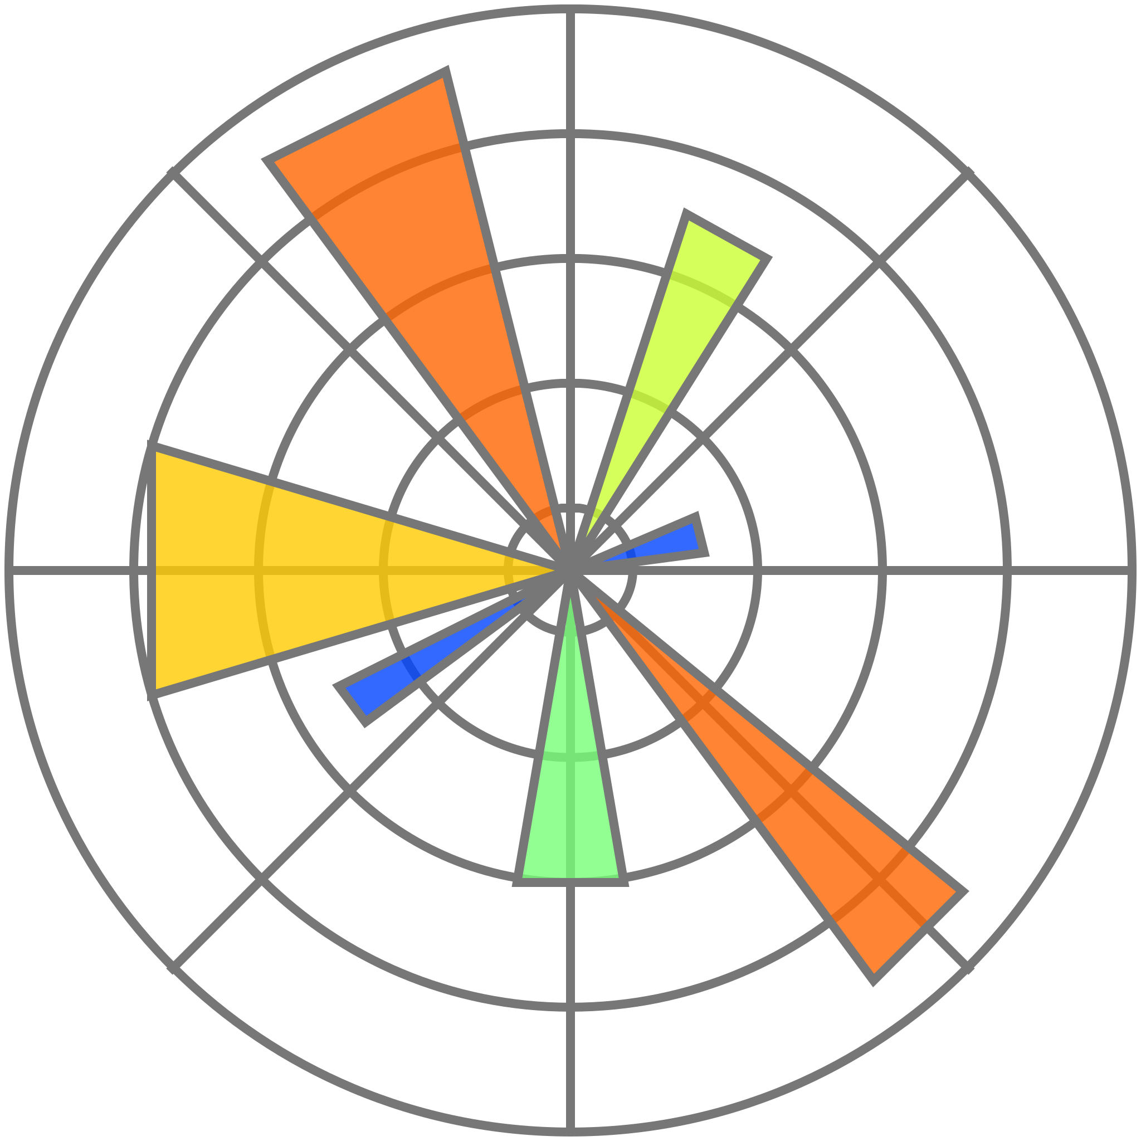

Características | Matplotlib | Seaborn
Funcionalidad | Gráficos básicos | Temas fascinantes. Compila datos a gráficos
Sintaxis | Sintaxis larga y compleja e.g matplotlib.pyplot.bar(x_axis, y_axis) | Sintaxis simple y fácil de entender e.g seaborn.barplot(x_axis,y_axis)
Múltiples figuras | Se pueden tener figuras múltiples simultáneamente | Puede tener más problemas de memorias
Flexibilidad | Altamente customizable y robusto | Evita superposición de temas
DataFrames y Arrays | Funciona eficientemente y trata a figuras y ejes como objetos | Más funcional y organizado y trata datasets como unidad simple
Casos de uso | Gráficas diversas usando Numpy y Pandas | Versión extendida de Matplotlib con el uso de Numpy y Pandas

Slide 12
Tipo de funciones en Seaborn

Slide 13
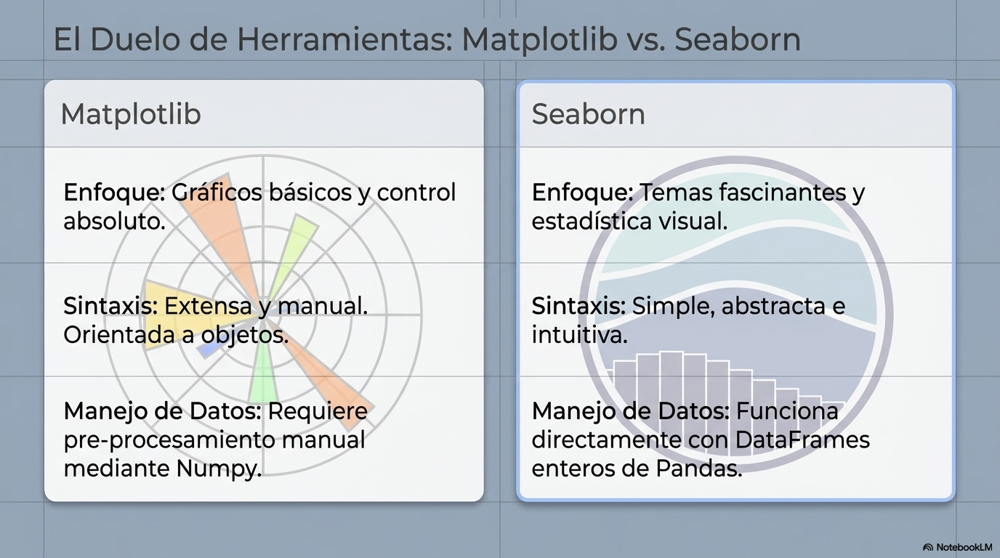

Slide 14
Axes-level & Figure-level
Algunas diferencias
Figure-level la leyenda se coloca fuera del frame y pueden crear fácilmente figuras con múltiples subplots.
Axes-level no modifican más allá de los ejes en los que se dibujan y aceptan el argumento ax que se integra con la interfaz orientada a objetos.
Axes-level: grafican datos en un objeto matplotlib.pyplot.Axes que retorna el valor de la función
Figure-level: interactúa con matplotlib mediante un objeto Seaborn que usualmente es FacetGrid
Notes:
Usar para slides de sólo texto. Si no alcanza, no sobrecargar, usar otra con el mismo título para indicar que continúa el mismo módulo.

Slide 15
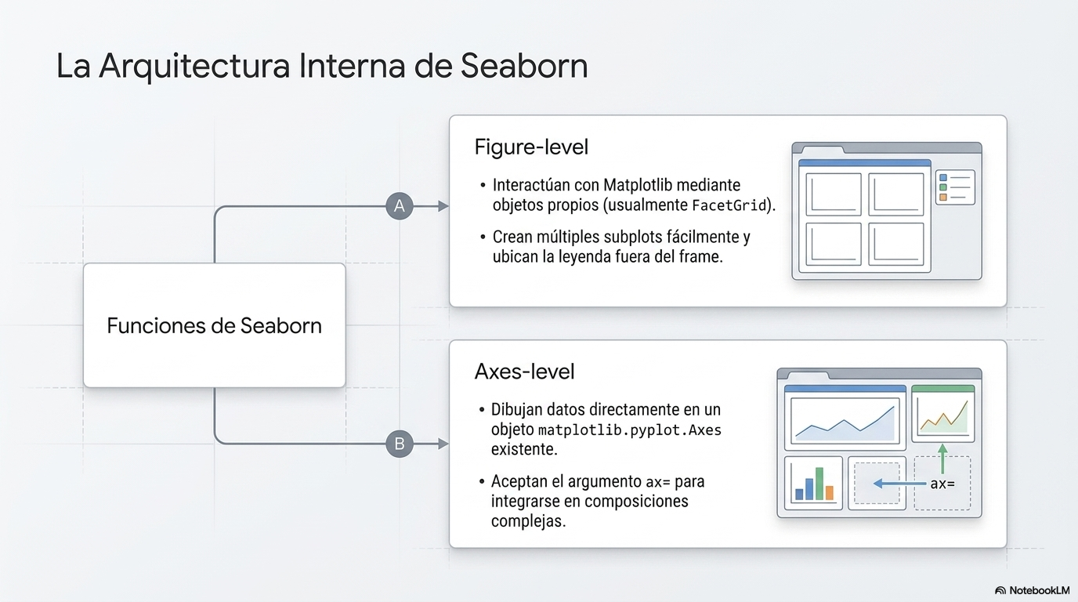

Slide 16
Uso de subplots y Facetgrid

Slide 17
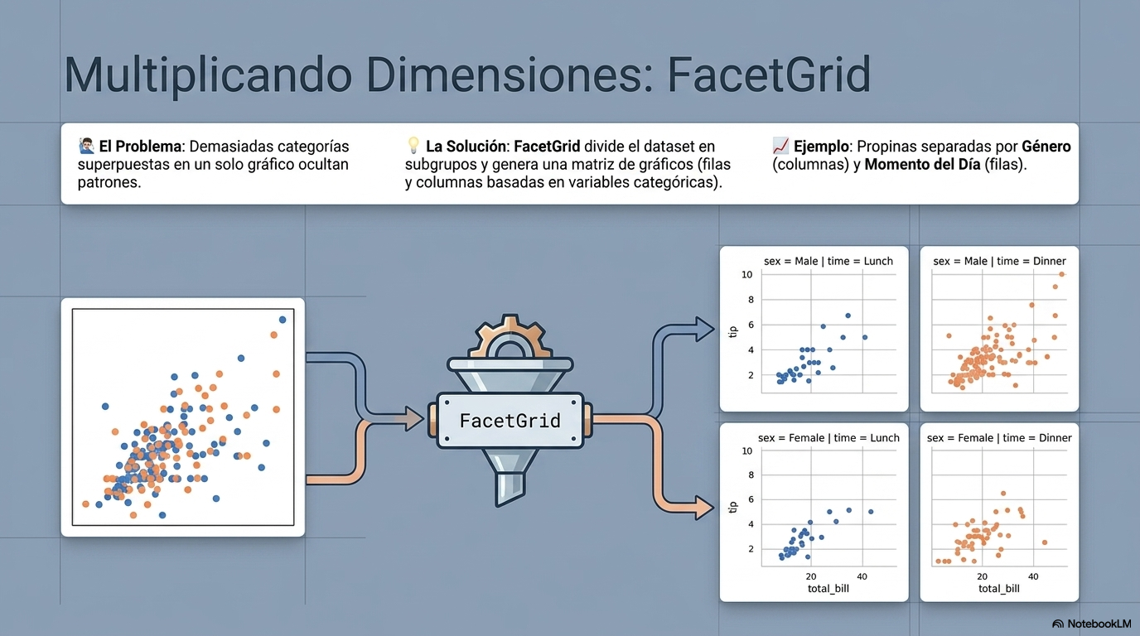

Slide 18
Subgraficos

Slide 19
Subgráficos
Podemos definir una grilla de gráficos dentro de una misma figura.
En plt.subplots, especificamos:
El número de filas de la grilla = nrows
El número de columnas de la grilla = ncols
El objeto ax se convierte en un array. Por lo tanto, debemos usar corchetes ⚠️
Notes:
Usar para slides de sólo texto. Si no alcanza, no sobrecargar, usar otra con el mismo título para indicar que continúa el mismo módulo.

Slide 20
Ejemplo
Comparemos las precipitaciones de Enero, Febrero y Marzo a lo largo de los años. ¿Cuál será el más seco? 🤔
Primero,
Definimos un objeto ax con tres filas y una sola columna
En el eje x = los años
En el eje y = las precipitaciones
Como los años son los mismos para todos los gráficos, ponemos el parámetro sharex en True
fig, ax = plt.subplots(nrows=3, ncols=1, figsize=(12, 5), sharex=True, sharey=True)
Notes:
Usar para slides de sólo texto. Si no alcanza, no sobrecargar, usar otra con el mismo título para indicar que continúa el mismo módulo.

Slide 21
Ejemplo
Segundo,
A cada fila, le asignamos las precipitaciones de un mes
ax[0].plot(df_lluvias.index, df_lluvias['Jan'], label='Precipitaciones de enero') ax[1].plot(df_lluvias.index, df_lluvias['Feb'], label='Precipitaciones de febrero', color='C1') ax[2].plot(df_lluvias.index, df_lluvias['Mar'], label='Precipitaciones de marzo', color='C2')
Notes:
Usar para slides de sólo texto. Si no alcanza, no sobrecargar, usar otra con el mismo título para indicar que continúa el mismo módulo.

Slide 22
Ejemplo
Tercero,
Añadimos textos y leyendas
ax[0].set_title('Precipitaciones de los primeros tres meses del año') ax[2].set_xlabel('Año') ax[1].set_ylabel('Precipitación (mm.)')
ax[0].legend() ax[1].legend() ax[2].legend()
Notes:
Usar para slides de sólo texto. Si no alcanza, no sobrecargar, usar otra con el mismo título para indicar que continúa el mismo módulo.

Slide 23
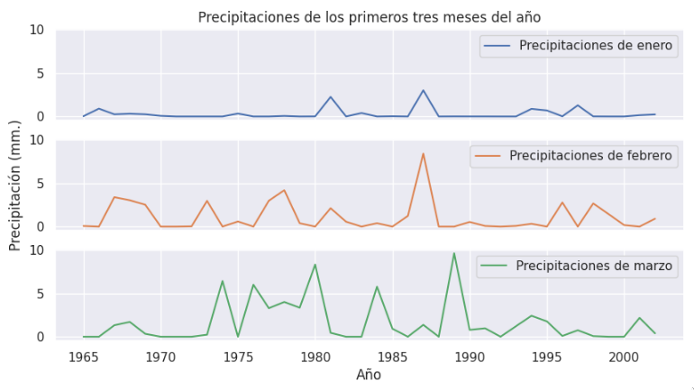
Resultado
Notes:
Hacer observaciones y conclusiones

Slide 24
FaceGrid Seaborn

Slide 25
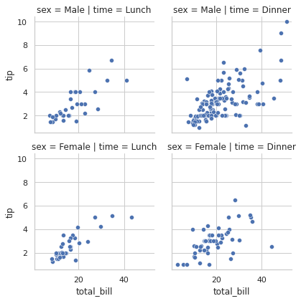
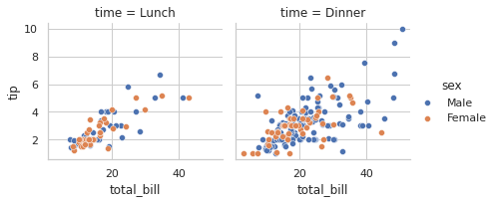
Ejemplo
# FacetGrid
tips = sns.load_dataset("tips")
g = sns.FacetGrid(tips, col="time", row="sex")
g.map(sns.scatterplot, "total_bill", "tip")
# FacetGrid
g = sns.FacetGrid(tips, col="time", hue="sex")
g.map_dataframe(sns.scatterplot, x="total_bill", y="tip")
g.add_legend()
Notes:
Usar para slides de sólo texto. Si no alcanza, no sobrecargar, usar otra con el mismo título para indicar que continúa el mismo módulo.

Slide 26
Customizaciones sobre graficos

Slide 27
Personalizando Seaborn

Slide 28
Ejemplo
sns.set_style(style="darkgrid", rc={"grid.color": ".6"})
sns.set_style(rc={"grid.linestyle": ":"})
sns.set_style(rc={"axes.titleweight": "normal"})
sns.set_style(rc={"axes.titlelocation": "left"})
sns.set_style(rc={"axes.titlecolor": "blue"})
sns.set_style(rc={"axes.labelcolor": "red"})
sns.set_style(rc={"axes.labelsize": "12"})
sns.set_style(rc={"axes.labelweight": "normal"})
sns.set_style(rc={"axes.linewidth": "0.5"})
sns.set_style(rc={"grid.color": "purple"})
sns.set_style(rc={"grid.linestyle": "--"})
sns.set_style(rc={"grid.linewidth": "0.5"})
sns.set_style(rc={"font.fantasy": "Comic Sans MS"})
sns.set_style(rc={"font.serif": "Utopia"})
Notes:
Usar para slides de sólo texto. Si no alcanza, no sobrecargar, usar otra con el mismo título para indicar que continúa el mismo módulo.

Slide 29
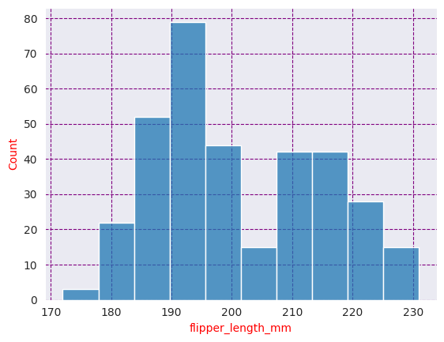
Ejemplo
penguins = sns.load_dataset("penguins")
# Axis-level
sns.histplot(data=penguins, x="flipper_length_mm")
Notes:
Usar para slides de sólo texto. Si no alcanza, no sobrecargar, usar otra con el mismo título para indicar que continúa el mismo módulo.

Slide 30

Ejemplo en vivo
Surfeando en Seaborn.
El profesor hará una demostración compartiendo pantalla de un ejemplo aplicado de Seaborn.
Tiempo estimado: 10 minutos
Notes:
“Ejemplo en vivo”
El docente realizará una tarea compartiendo la pantalla en vivo. Se centrará en los pasos y los aspectos a tener en cuenta.

Slide 31
Ejemplo en vivo
Id: número identificador de la persona
Diet: dieta de la persona = baja en grasas o sin grasas
Time: duración del ejercicio = 1 min, 15 min o 30 min
Kind: tipo de ejercicio = reposo, caminar o correr
Los valores son mediciones del pulso de 30 personas tras realizar algún tipo de actividad por un determinado tiempo. Las columnas son:
Notes:
Profe: Estas slides son de guía, debes mostrar el paso a paso haciéndolo en vivo, junto a los estudiantes

Slide 32
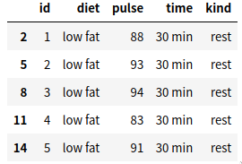
Ejemplo en vivo
Observemos la distribución de las mediciones luego de 30 minutos de realizar el ejercicio.
Primero,
Extraigamos sólo aquellas observaciones que se corresponden con un ejercicio de 30 minutos
df_30_min = df_ejercicio[df_ejercicio['time'] == '30 min']
df_30_min.head()c
Notes:
Usar para slides de sólo texto. Si no alcanza, no sobrecargar, usar otra con el mismo título para indicar que continúa el mismo módulo.

Slide 33
Ejemplo en vivo
Segundo,
Graficamos las distribuciones con sns.displot
Debemos especificar la columna de valores en el parámetro x, en este caso nos interesa la columna pulse
Como queremos separar las distribuciones según el tipo de actividad, pasamos el parámetro hue='kind'
plt.figure() ax = sns.displot(data=df_30_min, x='pulse', kind='kde', hue='kind', fill=True) ax.set(xlabel='Frecuencia Cardíaca', ylabel='Densidad', title='Distribución de las pulsaciones')
Notes:
Usar para slides de sólo texto. Si no alcanza, no sobrecargar, usar otra con el mismo título para indicar que continúa el mismo módulo.

Slide 34
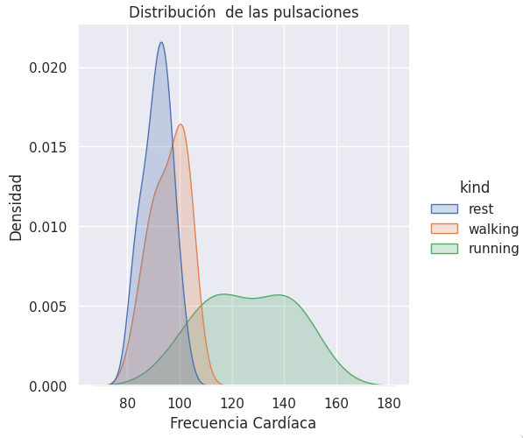
Ejemplo en vivo
Como era de esperar, aquellas personas que corrieron terminaron (en promedio) con una mayor frecuencia cardíaca respecto de las que no lo hicieron
Notes:
Usar para slides de sólo texto. Si no alcanza, no sobrecargar, usar otra con el mismo título para indicar que continúa el mismo módulo.

Slide 35
Algunas observaciones
Con el parámetro kind='kde', Seaborn realiza una estimación de la distribución a partir de los datos del Data Frame. A grandes rasgos, se puede pensar a este tipo de gráficos como una versión suavizada del histograma de frecuencias relativas.
Con el parámetro kind='hist', Seaborn graficará un histograma.
El parámetro fill añade el sombreado debajo de la distribución
Notes:
Usar para slides de sólo texto. Si no alcanza, no sobrecargar, usar otra con el mismo título para indicar que continúa el mismo módulo.

Slide 36
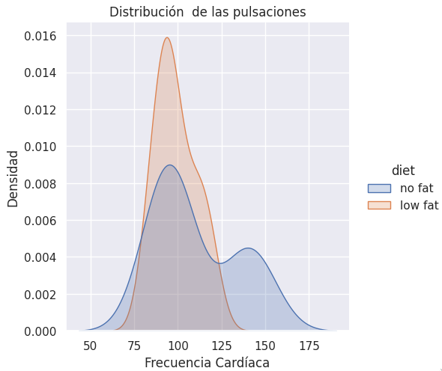
Comparando
Para comparar las distribuciones en base a las dietas, sólo hay que cambiar el parámetro hue
REEMPLAZAR
POR IMAGEN
Notes:
Usar para slides de texto e imagen. Si no alcanza, no sobrecargar, usar otra con el mismo título para indicar que continúa el mismo módulo.

Slide 37
☕
Break
¡10 minutos y volvemos!

Slide 38
Introducción a tipos de gráficos estadísticos

Slide 39
Elementos de un grafico

Slide 40
Características de un gráfico
Un título entendible, claro y conciso para lograr comunicar efectivamente
Etiquetas en ejes (x,y,z) entendibles y acordes con unidades de medición si fuera el caso
Una nota que indique: a) fuente de datos y b) descripción adicional de ser necesaria suele ayudar a un mejor entendimiento
Debe transmitir un mensaje claro
Debe resaltar puntos importantes
Buen formato de estilo (balance de colores, no recargada)
Notes:
Usar para slides de sólo texto. Si no alcanza, no sobrecargar, usar otra con el mismo título para indicar que continúa el mismo módulo.

Slide 41
Gráficos Univariados

Slide 42


Para pensar
¿En cuál de los siguientes casos podrías usar un gráfico de barras?
Medición de salario mínimo/máximo en 5 países de Latinoamérica.
Medición de salario mínimo en 5 países de Latinoamérica, con una comparación trimestral.
Evolución del salario mínimo en 5 países de Latinoamérica en el último semestre.
Contesta mediante la encuesta de Zoom
Notes:
“Para pensar”
¿Cómo crear encuestas de zoom? Disponible en este video.
El docente generará una encuesta de zoom para que los estudiantes respondan. Esto es una actividad de comprobación.
Sugerimos:
Utilizarlo antes del break para que los estudiantes puedan votar en la encuesta antes de ir al mismo.
Al regresar, mostrar los resultados a los estudiantes.
Si hay buena respuesta de este recurso, se recomienda utilizarlo de forma orgánica en más instancias de la clase.

Slide 43
Entender las formas de los datos

Slide 44
¿Qué buscamos cuando analizamos la forma de los datos?
La distribución, ¿es simétrica o asimétrica?
¿En qué parte de la distribución se ubica la mayor concentración de datos?
Los datos, ¿están más bien dispersos o concentrados en torno a algún valor?
¿Puede ser que existan datos demasiado alejados del resto?
El histograma da una idea acerca de la simetría de la distribución. También da una noción acerca de la concentración de los datos.
Notes:
Usar para slides de sólo texto. Si no alcanza, no sobrecargar, usar otra con el mismo título para indicar que continúa el mismo módulo.

Slide 45
Graficos para ver mas de dos dimensiones

Slide 46
Para pensar
Puede emplearse un gráfico de dispersión que contemple las variables: edad - ingreso - país
¿Verdadero o falso?
Contesta mediante el chat de Zoom
Notes:
“Para pensar”
¿Cómo crear encuestas de zoom? Disponible en este video.
El docente generará una encuesta de zoom para que los estudiantes respondan. Esto es una actividad de comprobación.
Sugerimos:
Utilizarlo antes del break para que los estudiantes puedan votar en la encuesta antes de ir al mismo.
Al regresar, mostrar los resultados a los estudiantes.
Si hay buena respuesta de este recurso, se recomienda utilizarlo de forma orgánica en más instancias de la clase.

Slide 47

¿Qué pasa si tenemos datos en más dimensiones?
Aquí tenemos que apelar al ingenio y a las características que permiten que nuestro cerebro “piense” en más dimensiones.
Notes:
Usar para slides de texto e imagen. Si no alcanza, no sobrecargar, usar otra con el mismo título para indicar que continúa el mismo módulo.

Slide 48
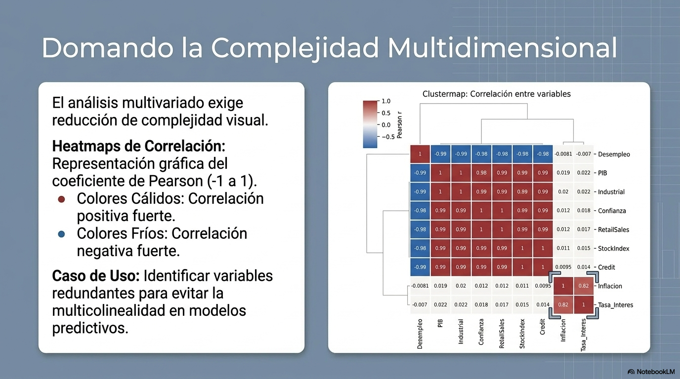

Slide 49
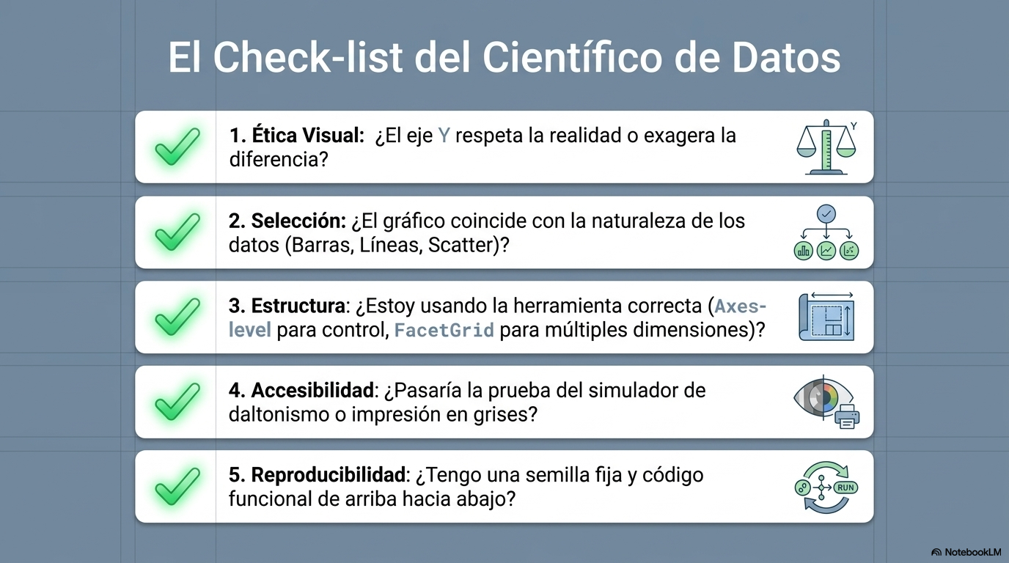

Slide 50
Ejemplo en vivo
Se han preguntado ¿cómo hacer gráficos en más de 3 dimensiones entendibles?
Utilizaremos en notebook Clase_5_act.ipynb para entender cómo se pueden generar gráficos en 1, 2, 3 o más dimensiones.
15 minutos
Notes:
“Ejemplo en vivo”
El docente realizará una tarea compartiendo la pantalla en vivo. Se centrará en los pasos y los aspectos a tener en cuenta.
Link al archivo mencionado

Slide 51

¿Preguntas?

Slide 52
Resumen
de la clase hoy
Visualización de datos
Bar chart. Histogramas
Series de tiempo. Dispersión. Correlación
Boxplot
Gráficos de más de dos variables
Notes:
Obligatoria siempre. Completar el resumen con palabras claves de lo visto. En caso de cerrar con el “mapa de conceptos” se puede sacar.

Slide 53
Opina y valora esta clase

Slide 54
¡Muchas
gracias!

